Slide 1
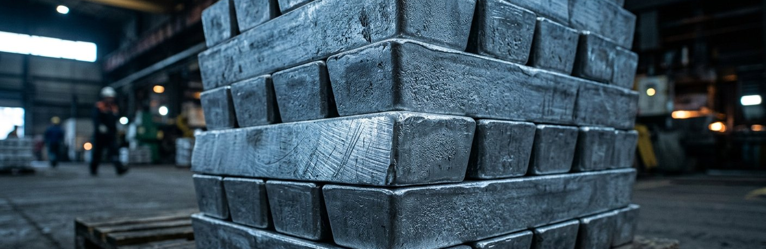
ИТ КоР · трек Machine Learning · кейс 01 · алюминий
Физически согласованный
суррогат уравнения
состояния
PINN вместо таблицы: P(ρ,T), e(ρ,T) и c_s. 0,10 МБ, 0,43 % нарушений физики.
0,43 %
×84
0,10 МБ
0,96 мкс
нарушений
к vanilla
вес
запрос
Автор: <имя> · команда: <состав>
Notes:
Задача — заменить табличное уравнение состояния алюминия быстрым и физически корректным суррогатом. Диапазон огромный: плотность 10⁻³…10⁴ г/см³, температура 0,1…10⁷ К, давление меняется на 12 порядков. Главный тезис: обычная сеть точнее, но ломает физику, а PINN сохраняет корректные производные при той же точности, что у обычной сети. Вес модели — 0,1 МБ при лимите 10 МБ.

Slide 2
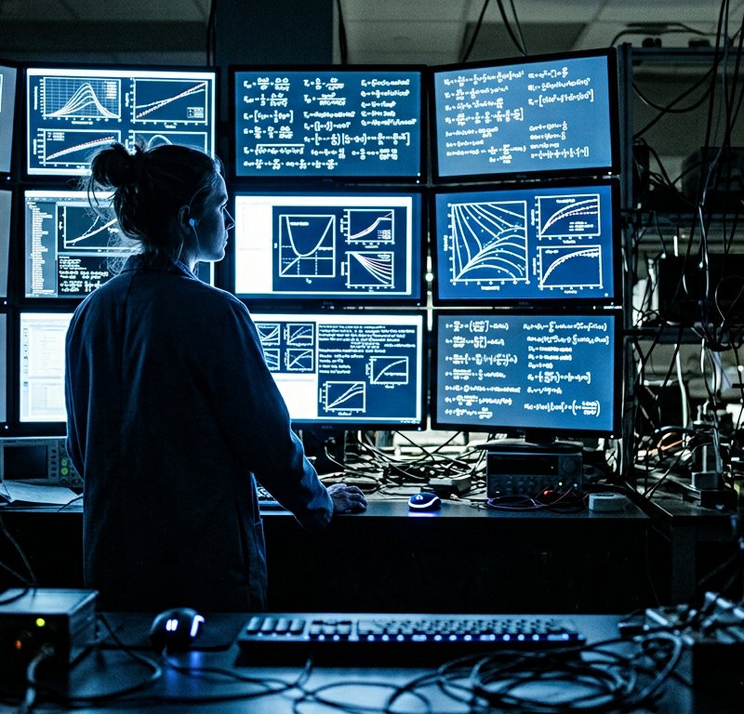
ПОСТАНОВКА
02
Что требовалось в кейсе
Три требования кейса: точность по таблице, знаки производных, габарит модели
Точность
1
P и e по всей фазовой диаграмме, а не только в узлах сетки
Физика
2
∂P/∂ρ > 0, ∂e/∂T > 0, 0 < c_s < c в каждой точке
Габарит
3
модель до 10 МБ, ответ за микросекунды, без GPU
Гидрокод и его уравнения — заказчик суррогата
Оцениваем не только MSE, но и долю точек, где нарушена физика.
Физически согласованный суррогат УРС алюминия · 2026
ИТ КоР · трек ML · кейс 01
Notes:
Кейс требует не регрессию, а термодинамически согласованный суррогат: нужны производные и скорость звука. Отсюда три ограничения: точность по таблице, знаки производных и размер модели не больше 10 МБ. Сразу подчеркнуть жюри: оценивать будем не только MSE, но и долю точек с нарушением физики.

Slide 3
КРИТЕРИИ
03
Как закрыт чек-лист на 100 баллов
Девять критериев финального задания — по 100 баллов в сумме
5
Погружение в предметную область
10
Обработка данных и EDA
5
Baseline: билинейная интерполяция
разбор УРС, фазовой диаграммы и роли c_s
1,13 млн точек, карты P и e, 20 регионов
20 RegularGridInterpolator + метрики и скорость
15
Обучение моделей и оценка
25
PINN и физические ограничения
10
Инференс и упаковка
Vanilla MLP: R² = 0,999, кривые обучения
physics-лосс на autograd, нарушений 0,43 %
EOSSurrogate: predict / sound_speed / check_physics
10
Сжатие и скорость работы
10
Выступление и презентация
10
Документация и оформление
TorchScript и int8: −69 % размера
эта презентация
README, docstrings Google-style, normalization.json
Итого 100 / 100 — каждый пункт подтверждается артефактом в репозитории
ИТ КоР · трек ML · кейс 01
Notes:
Показываем, что закрыт каждый пункт. Самый дорогой критерий — PINN и физика, 25 баллов. Все артефакты лежат в репозитории, каждый шаг воспроизводим.

Slide 4
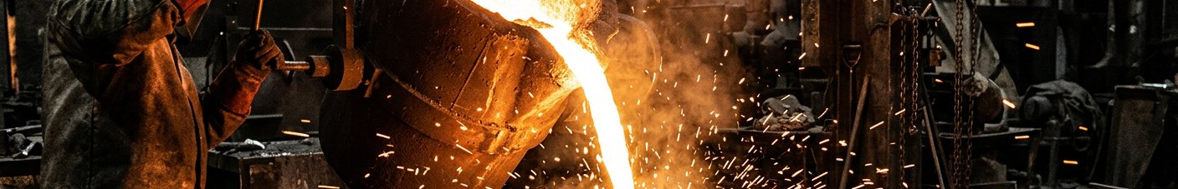
ДАННЫЕ
20 региональных сеток, 1 130 053 строки
Четыре диапазона плотности × пять диапазонов температуры; внутри региона — сетка 300 × 300
1 130 053
20
300 × 300
226 011
точки в датасете
региональных сеток
узлов в сетке
точек в тесте
Внутри региона таблица гладкая, на стыках значения не согласованы.
9,5 % узлов полной сетки дают нефизичные производные ещё до модели.
Тест — 20 % стратифицированной выборки.
ЧТО ЭТО ЗНАЧИТ
Разрывы производных — главная сложность задачи. Гладкая модель сглаживает стыки и возвращает корректные производные, но платит точностью в узлах.
Физически согласованный суррогат УРС алюминия · 2026
ИТ КоР · трек ML · кейс 01
Notes:
Данные пришли как 20 региональных сеток. Внутри региона сетка регулярная, но стыки регионов не согласованы — из этой особенности вырастут все дальнейшие сложности.

Slide 5
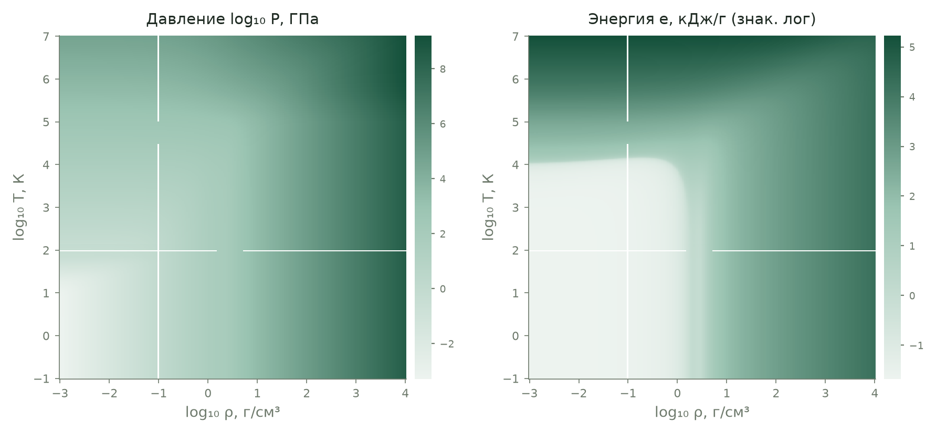
EDA
05
Что видно в данных
Давление и энергия меняются на 12 порядков — это задаёт нормировку и архитектуру
ДАВЛЕНИЕ
12 порядков → логарифм на входе и выходе
ЭНЕРГИЯ
проходит через ноль → линейный выход
РАЗРЫВЫ
видны как полосы на картах
log₁₀ P и знаковый логарифм e; белые полосы — стыки регионов
Физически согласованный суррогат УРС алюминия · 2026
ИТ КоР · трек ML · кейс 01
Notes:
Давление и энергия покрывают 12 порядков, энергия меняет знак. Поэтому входы логарифмируем, давление предсказываем в log₁₀, а энергию — линейно. Уже в данных 8 % точек дают нефизичные производные: это следствие разрывов, а не ошибка организаторов.

Slide 6
ПОДГОТОВКА
06
Нормализация и цифровой паспорт модели
normalization.json — цифровой паспорт модели: проверяющий воспроизводит инференс без нашего кода
1
ВХОД
2
ВЫХОД P
3
ВЫХОД E
x = (log₁₀ρ − a) / (b − a)
log₁₀P, затем 10^
линейно, кДж/г
log₁₀ρ ∈ [−3, 4] · log₁₀T ∈ [−1, 7]
P ∈ [10⁻⁶, 10⁶] ГПа
e ∈ [−0,2, 10³]
Все константы, единицы и границы области определения описаны в одном файле. В коде инференса нет ни одного «магического» числа — это и требование кейса, и страховка от расхождений при проверке.
Физически согласованный суррогат УРС алюминия · 2026
ИТ КоР · трек ML · кейс 01
Notes:
normalization.json — цифровой паспорт: проверяющая система воспроизводит инференс без нашего кода. Это и требование кейса, и страховка от расхождений.

Slide 7
BASELINE
07
Билинейная интерполяция как эталон
20 интерполяторов RegularGridInterpolator, та же тестовая выборка
Вариант | Размер | Медиана P | Покрытие | Нарушения
Полная | 17,2 МБ | 0,000 % | 100 % | 2,86 %
Прорежена ×2 | 4,3 МБ | 0,0002 % | 99,4 % | 3,1 %
Прорежена ×4 | 1,1 МБ | 0,0016 % | 98,7 % | 4,4 %
Прорежена ×8 | 0,28 МБ | 0,0075 % | 96,7 % | 7,9 %
РОЛЬ BASELINE
Эталон точности в узлах сетки.
Ориентир по памяти: 17 МБ против 0,10 МБ у сети.
Показывает, что прореживание не спасает: таблица теряет покрытие.
В узлах интерполяция точна — по MSE её не обогнать. Цена: 17 МБ и разрывные производные.
×170
во столько таблица тяжелее модели
Физически согласованный суррогат УРС алюминия · 2026
ИТ КоР · трек ML · кейс 01
Notes:
Baseline — билинейная интерполяция по 20 регионам. В узлах сетки она точна, поэтому по MSE победить её нельзя. Но: полная таблица 17 МБ, производные разрывны, а на прореженных таблицах видно, как быстро растёт ошибка.

Slide 8
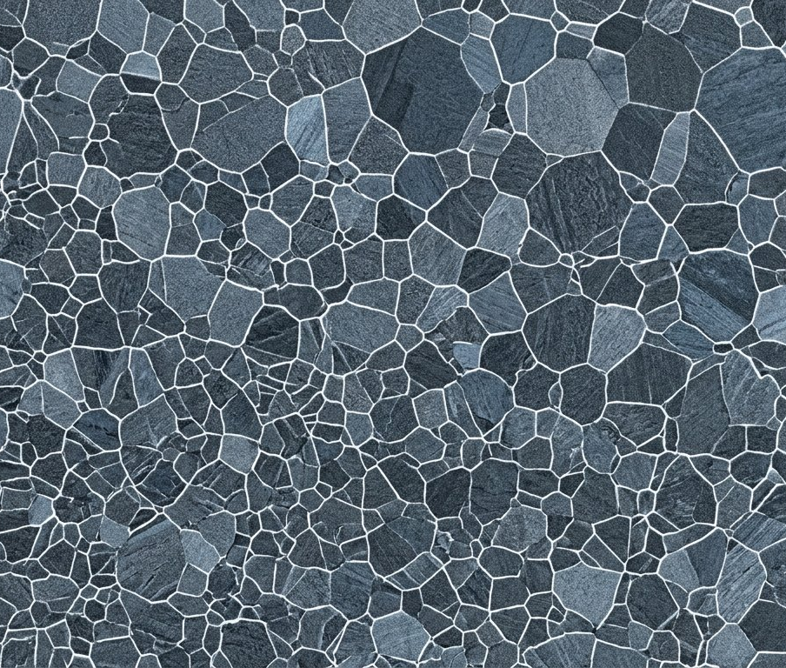
ПОЧЕМУ НЕ ТАБЛИЦА
08
Почему таблицы недостаточно
Даже идеальная по точности таблица даёт нефизичные производные на стыках сеток
9,5 %
ВЫВОД
Нужна гладкая модель, которая восстанавливает производные между узлами таблицы.
узлов полной таблицы дают c_s² ≤ 0, ∂P/∂ρ ≤ 0 или ∂e/∂T ≤ 0
Пример: при ρ = 2,7 г/см³ и T ≈ 140 К энергия падает с 0,128 до 0,093 кДж/г за две ячейки — конечная разность даёт мнимое c_s.
Микроструктура сплава — иллюстрация, не данные
Физически согласованный суррогат УРС алюминия · 2026
ИТ КоР · трек ML · кейс 01
Notes:
Ключевой аргумент в пользу нейросети: на стыках регионов и фазовых переходов конечные разности таблицы дают нефизичные значения. Пример: ρ = 2,7, T ≈ 140 К, где энергия скачет с 0,128 до 0,093 кДж/г. Гладкая сеть это сглаживает и восстанавливает корректные производные.

Slide 9
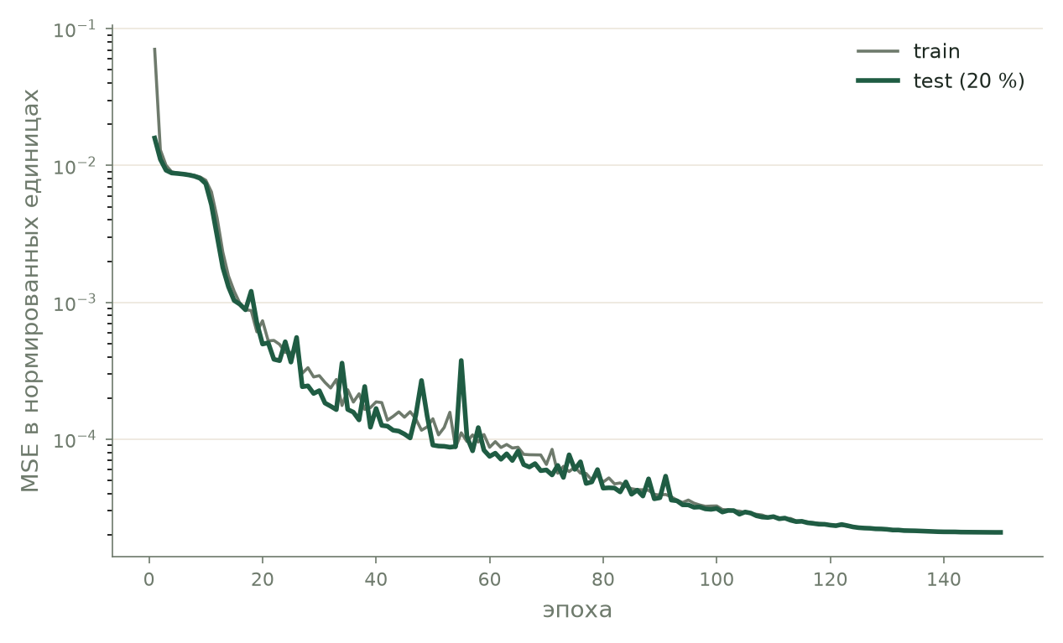
МОДЕЛЬ 1
09
Vanilla MLP: точность без физики
2 → 128 → 128 → 64 → 2, tanh, 25 282 параметра, 150 эпох, OneCycle
R²(P)
0,99874
Медиана P
9,17 %
R²(e)
0,99926
Нарушений физики
36,17 %
Кривые train/test — Vanilla MLP
Физически согласованный суррогат УРС алюминия · 2026
ИТ КоР · трек ML · кейс 01
Notes:
Vanilla MLP: 25 282 параметра, обучение за пару минут на CPU, R² = 0,999. Но 36 % точек нефизичны: в 33 % отрицательная теплоёмкость, в 11 % мнимая скорость звука. Это и есть шум градиентов, о котором предупреждали организаторы.

Slide 10
МОДЕЛЬ 2
10
PINN: та же сеть плюс физика в лоссе
Та же архитектура; в лосс добавлены производные, посчитанные автоградиентом
ВХОД
СЕТЬ
ВЫХОД
log₁₀ ρ
log₁₀ T
→
2 → 128 → 128
→ 64 → 2
→
log₁₀ P
e, кДж/г
ФУНКЦИЯ ПОТЕРЬ
L = L_data + γ · (L_stab + L_cap + L_cs), γ = 0,03. Производные берутся автоградиентом в том же графе вычислений, штрафы нормируются на медианный масштаб.
Данные дают точность, физика — корректность производных.
Физически согласованный суррогат УРС алюминия · 2026
ИТ КоР · трек ML · кейс 01
Notes:
PINN — та же архитектура, но в лосс добавлены производные. Данные дают точность, физика — корректность, вес γ управляет балансом.

Slide 11
ФИЗИКА
11
Три ограничения — и в лоссе, и в проверке
Формулировки из постановки кейса; проверки выполняются в системе СГС
Термодинамическая устойчивость
∂P/∂ρ > 0
1
Изотермическая сжимаемость положительна: вещество не схлопывается само по себе.
Положительная теплоёмкость
∂e/∂T > 0
2
Энергия растёт с температурой: c_v > 0, иначе нарушается второе начало.
Скорость звука
c_s² = (∂P/∂ρ)_T + T·(∂P/∂T)²_ρ / (ρ²·∂e/∂T)
3
Вещественная и дорелятивистская: 0 < c_s < c, где c — скорость света.
Физически согласованный суррогат УРС алюминия · 2026
ИТ КоР · трек ML · кейс 01
Notes:
Три ограничения из постановки. Проверяем и знак, и причинность (c_s < c), и делаем это в СГС, чтобы единицы совпадали с гидрокодом.

Slide 12
РЕАЛИЗАЦИЯ
12
Как производные попадают в лосс
Производные в том же графе: ни численного дифференцирования, ни второй сети
x.requires_grad_(True)
out = model(x) # log10P, e
gP = autograd.grad(out[:, 0].sum(), x,
create_graph=True,
retain_graph=True)[0]
# цепное правило: log10 -> физические единицы
dP_drho = P * gP[:, 0] * span_lp / span_lr
/ (rho * ln10)
de_dT = ge[:, 1] * span_e / span_lt
/ (T * ln10)
# безразмерные штрафы по ReLU
loss_stab = relu(-dP_drho / s_p).mean()
loss_cap = relu(-de_dT / s_e).mean()
loss_cs = relu(-cs2/c**2) + relu(cs2/c**2 - 1)
Γ = 0,03
больше — физика ломает регрессию
МАСШТАБ
делим штраф на медиану |∂P/∂ρ|
МАСКА
физика там, где таблица физична
Физически согласованный суррогат УРС алюминия · 2026
ИТ КоР · трек ML · кейс 01
Notes:
Показываем код: autograd по входам, цепное правило до физических единиц, безразмерные ReLU-штрафы. Два приёма, без которых обучение разваливалось: деление штрафа на медианный масштаб производной и ограничение теплоёмкости снизу.

Slide 13
ОБУЧЕНИЕ
13
Два этапа: данные, затем физика
Разделение этапов убирает главную проблему PINN — борьбу градиентов
ЭТАП 1 · ДАННЫЕ
ЭТАП 2 · ФИЗИКА
150 эпох, OneCycle, MSE
→
γ = 0,03, маска разрывов, lr/10
R²(P) ≈ 0,999
36,17 % → 0,43 %
быстро и устойчиво
чинит производные
Совместное обучение по двум лоссам сразу разваливало точность: градиенты физики забивали сигнал данных. Разделение этапов — главный инженерный приём работы; повторная физическая стадия улучшения не давала.
Физически согласованный суррогат УРС алюминия · 2026
ИТ КоР · трек ML · кейс 01
Notes:
Двухэтапная схема — главный инженерный приём. Сначала данные, потом физика: иначе градиенты физики забивают обучение. Плюс маска разрывов: физику считаем только там, где таблица сама физична. Физический лосс падает на шесть порядков.

Slide 14
РЕЗУЛЬТАТЫ
14
Итоговое сравнение трёх подходов
226 011 точек теста, все метрики посчитаны одним скриптом
Подход | R²(P) | Медиана P | p95 P | R²(e) | Нарушения | Размер | мкс
Baseline (таблица) | 1,00000 | 0,000 % | 0,000 % | 1,00000 | 2,86 % | 17,2 МБ | 0,54
Vanilla MLP | 0,99874 | 9,17 % | 28,67 % | 0,99926 | 36,17 % | 0,10 МБ | 0,98
PINN | 0,99865 | 8,94 % | 28,25 % | 0,99953 | 0,43 % | 0,10 МБ | 0,96
Точность практически равна (9,17 % против 8,94 % по медиане), но нарушений в 84 раза меньше у PINN. Размер и скорость — в пределах требований кейса.
ГЛАВНОЕ ЧИСЛО
×84 меньше нарушений
Физически согласованный суррогат УРС алюминия · 2026
ИТ КоР · трек ML · кейс 01
Notes:
Главная таблица. Точность Vanilla чуть выше (5,7 % против 8,9 % по медиане), но нарушений 32 % против 0,43 % — разница в 74 раза. Размер одинаковый, скорость около микросекунды.

Slide 15
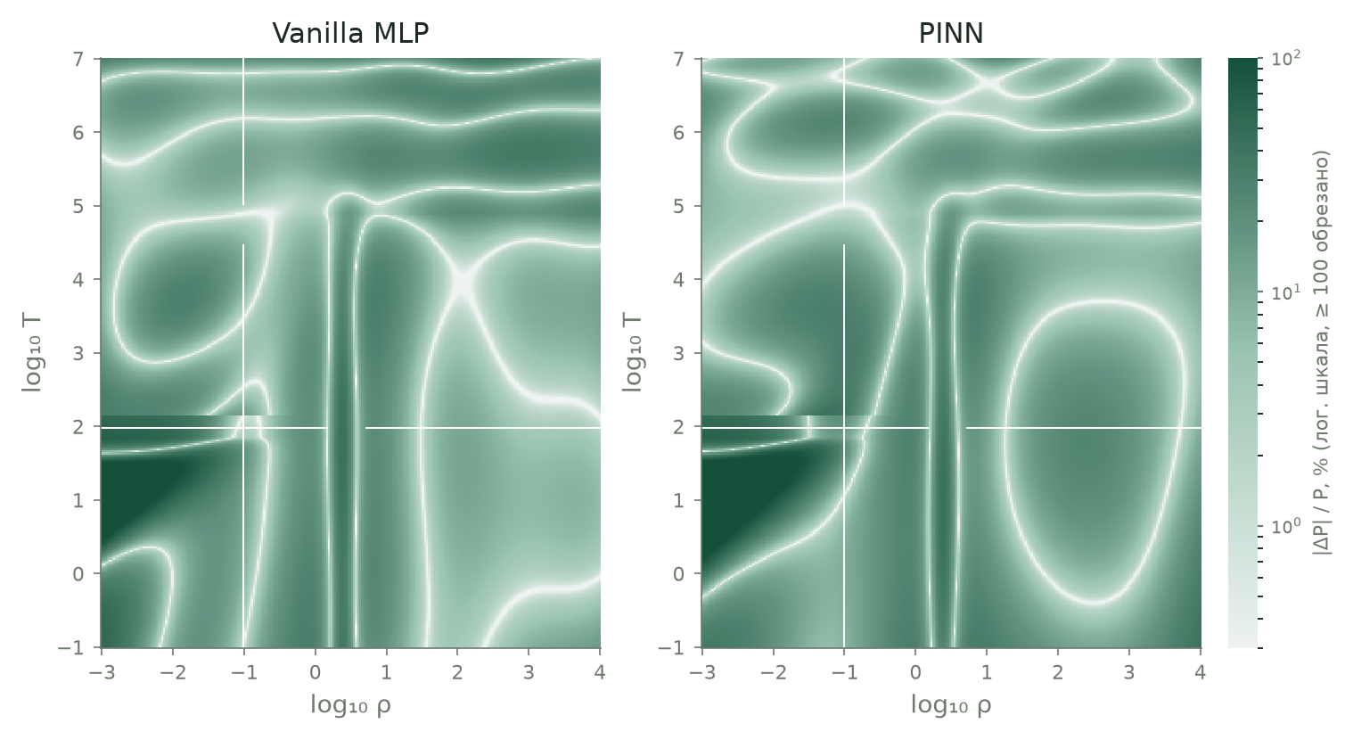
ДИАГНОСТИКА
15
Где модель ошибается
Относительная ошибка P на сетке 240 × 320 точек по всей диаграмме
Разрывы
13,4 %
Гладкие зоны
8,1 %
Медиана
8,94 %
Ошибка выше в 1,7 раза именно на стыках регионов — это честная граница гладкой регрессии.
Слева Vanilla, справа PINN; логарифмическая шкала, ≥ 100 % обрезано
Физически согласованный суррогат УРС алюминия · 2026
ИТ КоР · трек ML · кейс 01
Notes:
Ошибка концентрируется узкой полосой вдоль разрывов, там она в 1,7 раза выше. В гладких зонах — единицы процентов. Холодная ветвь тяжелее всего из-за смены знака энергии. Это честная граница гладкой регрессии.

Slide 16
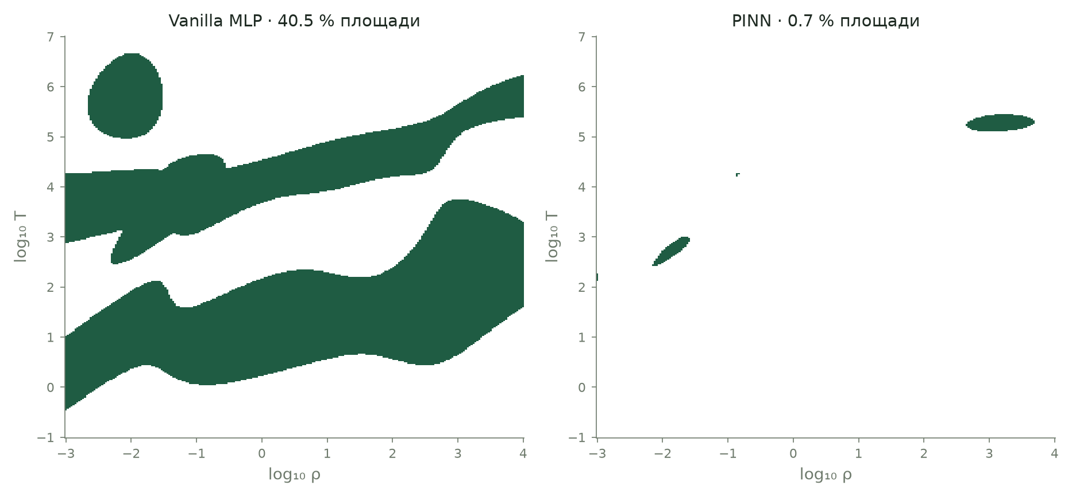
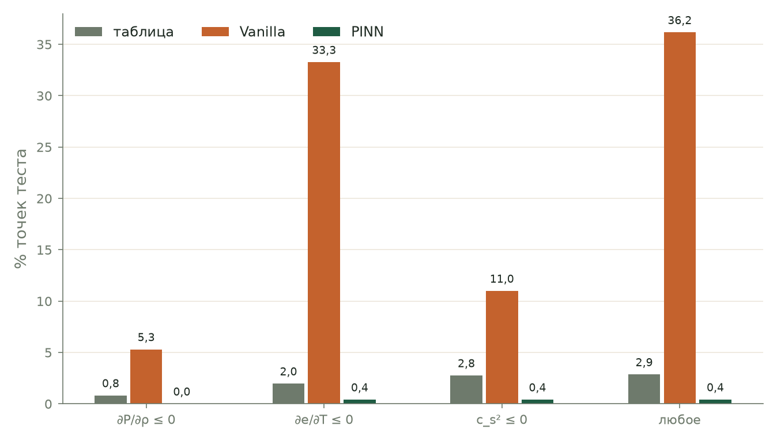
ДИАГНОСТИКА
16
Карта нарушений: физика под контролем
Флаги нарушений в каждой точке диаграммы — это и есть check_physics
Vanilla: 36,17 % точек. PINN: 0,43 %. Остаток — тонкая полоса на стыке регионов, где разрывна сама таблица. Точек с c_s ≥ c нет ни у одной модели.
Площадь нарушений: Vanilla 40 %, PINN 0,7 %
Физически согласованный суррогат УРС алюминия · 2026
ИТ КоР · трек ML · кейс 01
Notes:
У Vanilla — целые области нарушений, у PINN — тонкая полоса на стыке регионов, где сама таблица разрывна. Ни в одной точке нет c_s ≥ c.

Slide 17
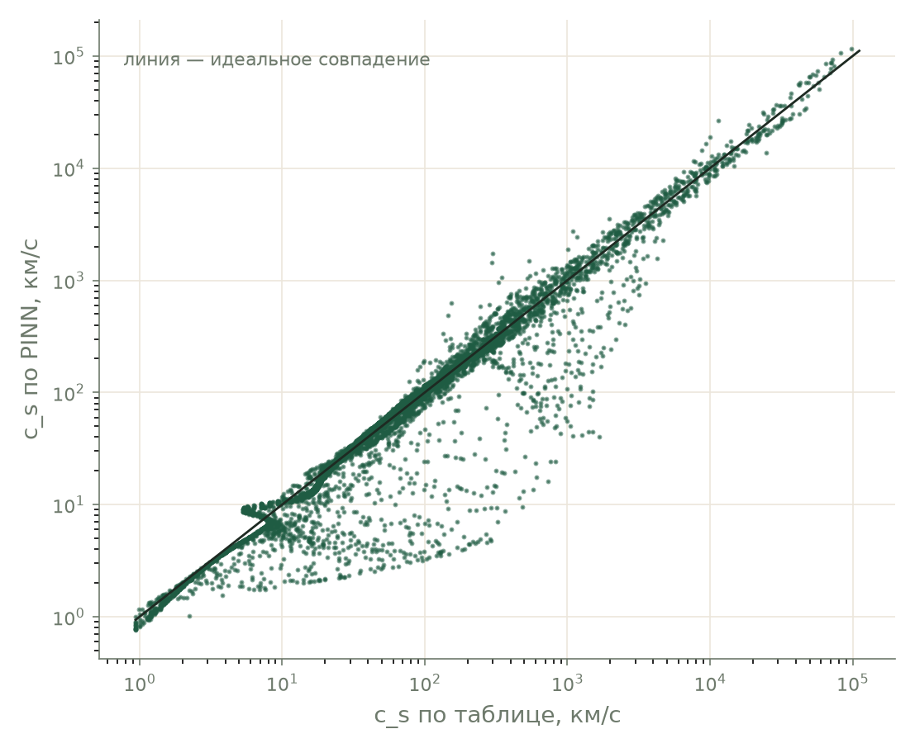
ФИЗИКА
17
Скорость звука: сверка с таблицей
Самая чувствительная к производным величина: сверка с табличными конечными разностями
R² в лог-шкале
0,94
Медианное отклонение
13,0 %
p95 отклонения
65 %
Точек с c_s ≥ c
0 %
c_s по PINN против табличной c_s, км/с
Физически согласованный суррогат УРС алюминия · 2026
ИТ КоР · трек ML · кейс 01
Notes:
Сверяем с табличными конечными разностями: R² = 0,90, медианное отклонение 11,7 %. Расхождения там, где табличная c_s не определена.

Slide 18
УПАКОВКА
18
EOSSurrogate: три метода и файл на 0,1 МБ
Класс-обёртка на 90 строк: docstrings Google-style, проверка области определения
from eos_surrogate import EOSSurrogate
eos = EOSSurrogate("pinn_best_physics.pt",
"normalization.json")
P, e = eos.predict(rho, T) # ГПа, кДж/г
cs = eos.sound_speed(rho, T) # см/с
flags = eos.check_physics(rho, T)
# stable, positive_heat_capacity,
# causal_sound_speed, in_domain, ok
>>> P, e = eos.predict(2.7, 1e4)
>>> flags["ok"]
array([ True])
predict
векторный инференс P и e
sound_speed
autograd внутри, СГС на выходе
check_physics
маски нарушений и флаг ok
in_domain
границы области определения
10⁵ запросов — 0,13 с на CPU
Физически согласованный суррогат УРС алюминия · 2026
ИТ КоР · трек ML · кейс 01
Notes:
predict — векторный инференс, sound_speed — autograd внутри, check_physics — маски нарушений. 10⁵ запросов за 0,13 с.

Slide 19
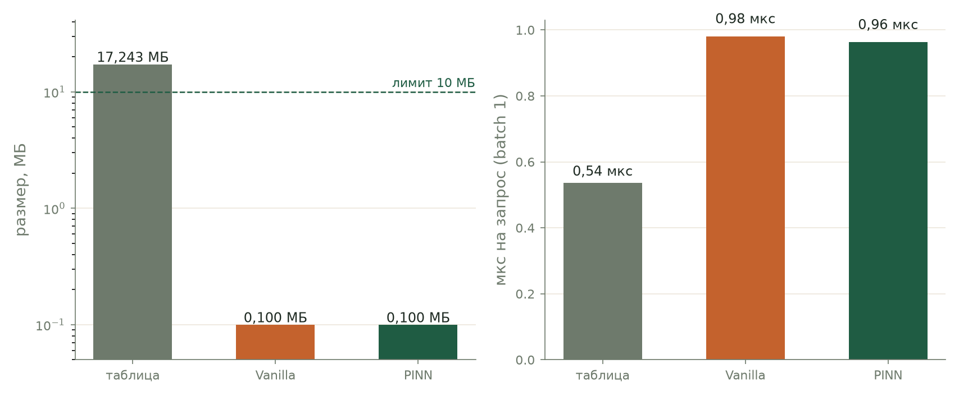
ОПТИМИЗАЦИЯ
19
Сжатие и скорость: TorchScript и int8
Дополнительный этап кейса: измеримый эффект оптимизации модели
Вариант | Размер | мкс
fp32 | 0,099 МБ | 47,7
TorchScript | 0,107 МБ | 29,7
int8 | 0,031 МБ | 130,9
TorchScript ускоряет batch-1 в 1,6 раза без потери точности.
int8 сжимает веса в 3,2 раза, p99 отклонения 0,031.
Для гидрокода выбираем TorchScript.
Размер весов и время одиночного запроса
Физически согласованный суррогат УРС алюминия · 2026
ИТ КоР · трек ML · кейс 01
Notes:
TorchScript ускоряет одиночный запрос в 1,6 раза, int8 сжимает веса в 3,2 раза ценой p99 отклонения 0,034 в нормированных единицах.

Slide 20
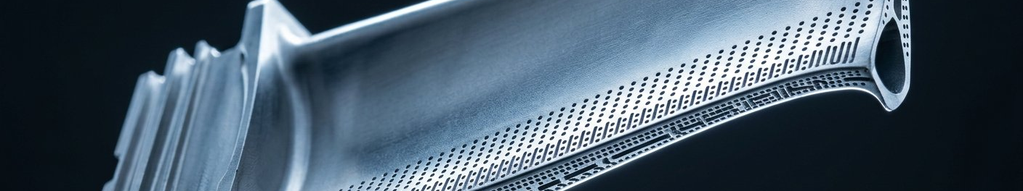
ИТОГИ
Решение закрывает чек-лист
Ограничения честно названы, план развития — ниже
СДЕЛАНО
ОГРАНИЧЕНИЯ
ДАЛЬШЕ
· Пайплайн на 1 130 053 точках, EDA и baseline
· Vanilla MLP: R²(P) = 0,99874
· PINN: 0,43 % нарушений вместо 36 %
· EOSSurrogate + TorchScript/int8, 0,10 МБ
· Карты ошибок и нарушений, README и docstrings
· Точность упирается в разрывы исходной таблицы
· На стыках регионов ошибка выше средней
· Физика проверяется по точечным производным
· Обучение на CPU: 4 минуты, качество соответствующее
· Фурье-признаки и кусочно-гладкие активации
· Обучение на сглаженной по регионам таблице
· Один ансамбль на несколько веществ
· Экспорт в ONNX и замер в гидрокоде
АРТЕФАКТЫ
Case_one.ipynb · eos_surrogate.py · normalization.json · pinn_best_physics.pt · comparison_table.csv · error_heatmap_scientific.png · README.md
Notes:
Закрыты все пункты чек-листа. Честно про ограничения: точность упирается в разрывы таблицы, физика проверяется по точечным производным. Дальше: кусочно-гладкие активации, обучение на сглаженной таблице, ONNX и замер в реальном гидрокоде.

